Slide 1
Verbs + that clause
思う・分かる・気付く・知る

Slide 2
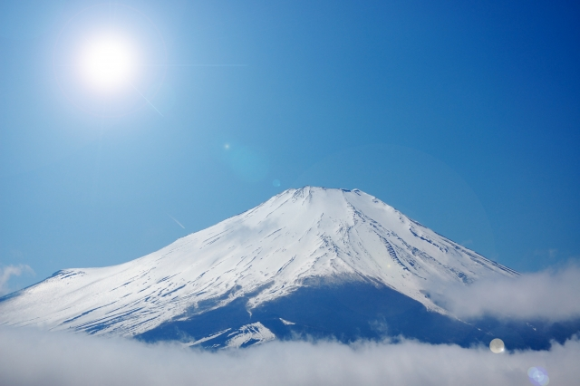
What is this?
You know this.
This is Mt. Fuji.
Mt. Fuji is beautiful.

Slide 3
Mt. Fuji is beautiful.
You know ＜this＞.
You know ＜this＞.
Mt. Fuji is beautiful
You know ＜
＞.
that
You know Mt. Fuji is beautiful.

Slide 4

思う・分かる・気づく・知る＋＜that 文＞
You know＜this＞.
You know＜Mt. Fuji is beautiful＞.
You know＜that Mt. Fuji is beautiful＞.
Point
①思う・分かる・気づく・知るの意味を持つ動詞
「主語 ＋ 動詞 ＋ ＜考えていること（文）＞」
という表現ができます。
②thatを使って、thatの後から考えていることが始まることを表すことがあります。考えていることが始まることを表す印なので、「あれ」と言う意味はありません。
文をつなぐ接続詞のthatといいます。
③思う・分かる・気づく・知る意味の動詞を覚えよう。

Slide 5
「思う・分かる・気づく・知る」の意味の動詞
認識動詞
know
知っている
think
思う・考える
remember
覚えている・思い出す
believe
信じる
find
わかる・気づく
understand
理解する
feel
感じる
hope
望む
say
言う
hear
聞く

Slide 6
I think
that
he is hungry.
I am hungry.

Slide 7
I think
that
he wants milk.
I want milk.

Slide 8
I think
that
she is sleepy.
I am sleepy.

Slide 9
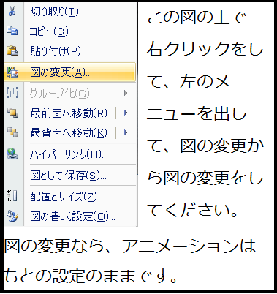
I love Shizuka.
Doraemon knows
that
Nobita loves Shizuka.
Notes:
左から ドラえもん、しずかちゃん、のび太くんの図に変えてください。

Slide 10
Doraemon doesn’t like mice.
We know
that
Doraemon doesn’t like mice.
Notes:
ドラえもんの図に変えてください。ドラえもんがネズミを怖がっている図が良いです。

Slide 11
You have a test tomorrow.
I hear
that
I have a test tomorrow.

